Slide 1


Autoridade Reguladora de TIC
Proposta de Revisão do Regulamento de Interoperabilidade do Sistema de Governo Electrónico
Prof. Doutor Eng.˚ Lourino Chemane
Presidente do Conselho de Administração do INTIC, I.P
Maputo, 12 de Agosto de 2026

Slide 2

Objectivos da Apresentação
Partilhar com os Membros do Conselho Consultivo, a proposta de Revisão do Decreto N.º 67/2017, de 1 de Dezembro, que aprova o Quadro de Interoperabilidade de Governo Electrónico.
Instituto Nacional de Tecnologias de Informação e Comunicação (INTIC, IP)
www.intic.gov.mz
2

Slide 3
Sumário
  Introdução.
  Proposta de Revisão do Regulamento.
  Enquadramento Jurídico do X-Road de Moçambique.
  Visão Geral da Arquitectura.
  Arquitectura Técnica.
  Arquitectura de PKI.
  Proposta de Padrões Técnicos para a Interoperabilidade e Troca de Dados.
  Proposta de Padrões Técnicos para Conformidade e Governação.
  Gestão de Identidade e Acesso (IAM).
  Proposta de Estrutura de Governação.
  Importância do Quadro de Interoperabilidade em Moçambique.
  Impacto Financeiro.
  Conclusão.
Instituto Nacional de Tecnologias de Informação e Comunicação (INTIC, IP)
www.intic.gov.mz
3

Slide 4
1. Introdução
Moçambique está a seguir uma ambiciosa agenda de transformação digital destinada a modernizar a administração pública, expandir o acesso aos serviços eletrónicos e melhorar a qualidade da interacção do governo com os cidadãos e as empresas.
Nos últimos anos, o número de instituições públicas que fornecem serviços digitais cresceu substancialmente, e a interconexão dos sistemas governamentais tornou-se uma necessidade operacional prática, e não uma aspiração política.
A qualidade, segurança e confiabilidade dessas interconexões têm consequências directas para o bem-estar dos cidadãos, a eficiência administrativa e o desenvolvimento económico nacional.
10
Instituto Nacional de Tecnologias de Informação e Comunicação (INTIC, IP)
www.intic.gov.mz

Slide 5
1. Introdução
O Decreto n.º 67/2017, de 1 de dezembro, estabeleceu o Quadro Regulamentar da Interoperabilidade do Governo Electrónico, fornecendo a base jurídica original para o intercâmbio de dados e a integração de sistemas de informação entre as entidades públicas.
Este Decreto representou uma conquista significativa. No entanto, desde a sua entrada em vigor, o panorama tecnológico evoluiu consideravelmente: as ameaças à segurança cibernética intensificaram-se; as normas internacionais de protecção de dados e privacidade amadureceram; as expectativas dos cidadãos em relação a uma administração pública digital integrada, fluida e sem descontinuidades aumentaram.
É neste contexto que apresentamos a presente proposta de revisão do Regulamento do Quadro de Interoperabilidade do Governo, com o objectivo de alinhar a sua arquitectura de governação digital com as melhores práticas internacionais.
10
Instituto Nacional de Tecnologias de Informação e Comunicação (INTIC, IP)
www.intic.gov.mz

Slide 6
2. Proposta de Revisão do Regulamento
Princípio da Neutralidade Técnica | O quadro de interoperabilidade deve ser implementado com base em normas abertas, evitando assim a dependência de fornecedores específicos e assegurando que as decisões de contratação pública sejam tecnologicamente neutras
Princípio de Proporcionalidade | As obrigações de interoperabilidade devem ser calibradas em função da sensibilidade dos dados envolvidos e da natureza do serviço que está a ser prestado, evitando encargos desproporcionados para as entidades de menor dimensão
Princípio de Reutilização | Os componentes, serviços e conjuntos de dados digitais compartilhados sejam disponibilizados em toda a estrutura, para evitar a duplicação e promover a eficiência.
Princípio de Segurança desde a Concepção | As considerações de segurança devem incorporadas desde as primeiras fases de concepção e aquisição do sistema, em vez de serem adaptadas após a implementação
Princípio do Digital como Regra | Os canais digitais devem ser o principal meio pelo qual as instituições da Administração Pública prestam serviços aos cidadãos e às empresas, e através do qual os cidadãos e as empresas fornecem informações às entidades públicas.
10
Instituto Nacional de Tecnologias de Informação e Comunicação (INTIC, IP)
www.intic.gov.mz

Slide 7
2. Proposta de Revisão do Regulamento
Obrigações das Instituições da Administração Pública | As instituições da Administração Pública estão sujeitas ao regime de execução de disponibilizar os seus serviços através da plataforma de interoperabilidade.
Privacidade desde a concepção | A protecção de privacidade deve ser incorporada em todos os sistemas de informação conectados à plataforma de interoperabilidade, desde o estágio inicial de seu projecto, arquitetura e desenvolvimento, sendo o cumprimento deste requisito uma condição para a conexão à plataforma.
Encarregado de Protecção de Dados Pessoais | Toda instituição pública que trate dados pessoais através da plataforma de interoperabilidade deve designar um Encarregado de Protecção de Dados Pessoais.
Estrutura de Prestação de Contas | Cada instituição pública que participa na plataforma de interoperabilidade como responsável pelo tratamento de dados.
Resolução de conflitos entre Membros da Plataforma | Negociação directa. Mediação do Comité Técnico. Decisão Vinculativa.
10
Instituto Nacional de Tecnologias de Informação e Comunicação (INTIC, IP)
www.intic.gov.mz

Slide 8
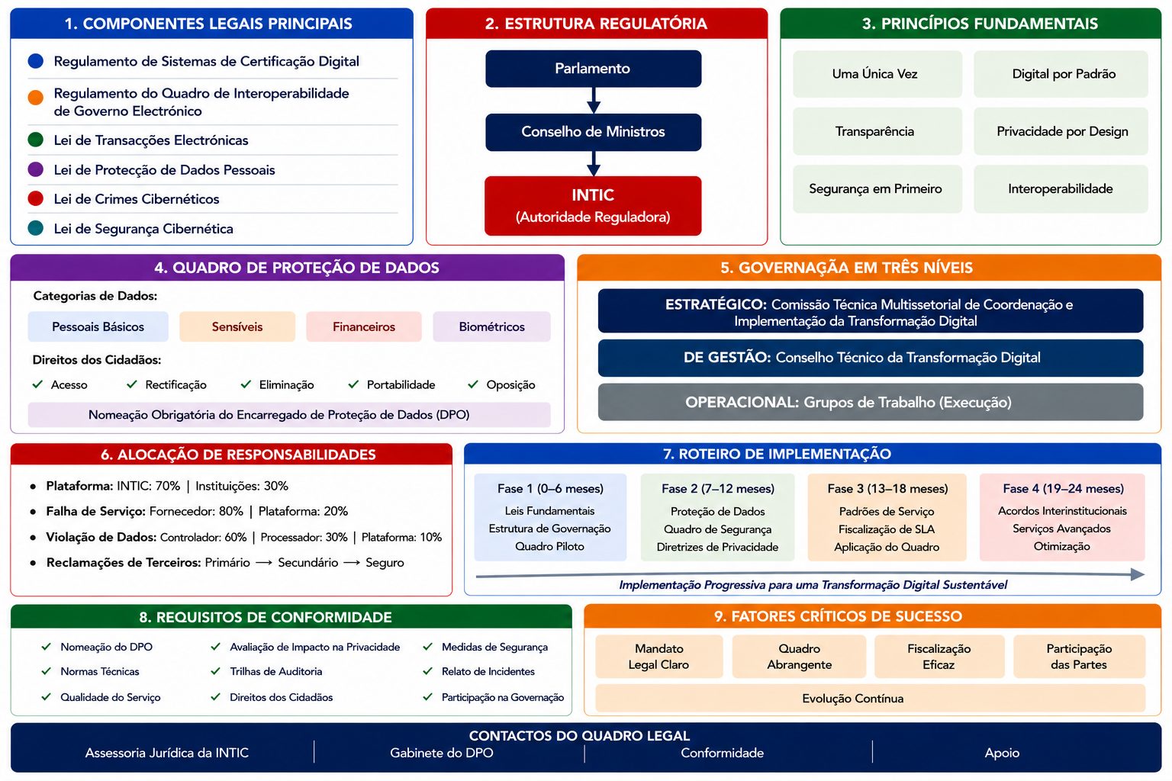
3. Enquadramento Jurídico do X-Road de Moçambique
11
Instituto Nacional de Tecnologias de Informação e Comunicação (INTIC, IP)
www.intic.gov.mz

Slide 9
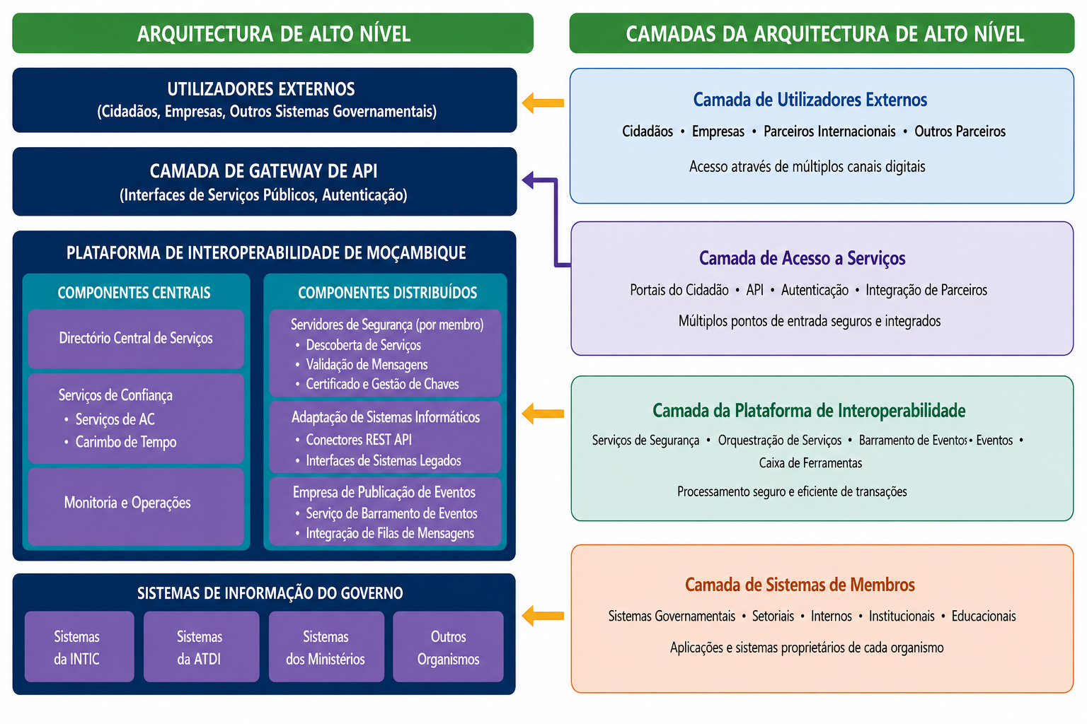
4. Visão Geral da Arquitectura Proposta [1/4]

Slide 10
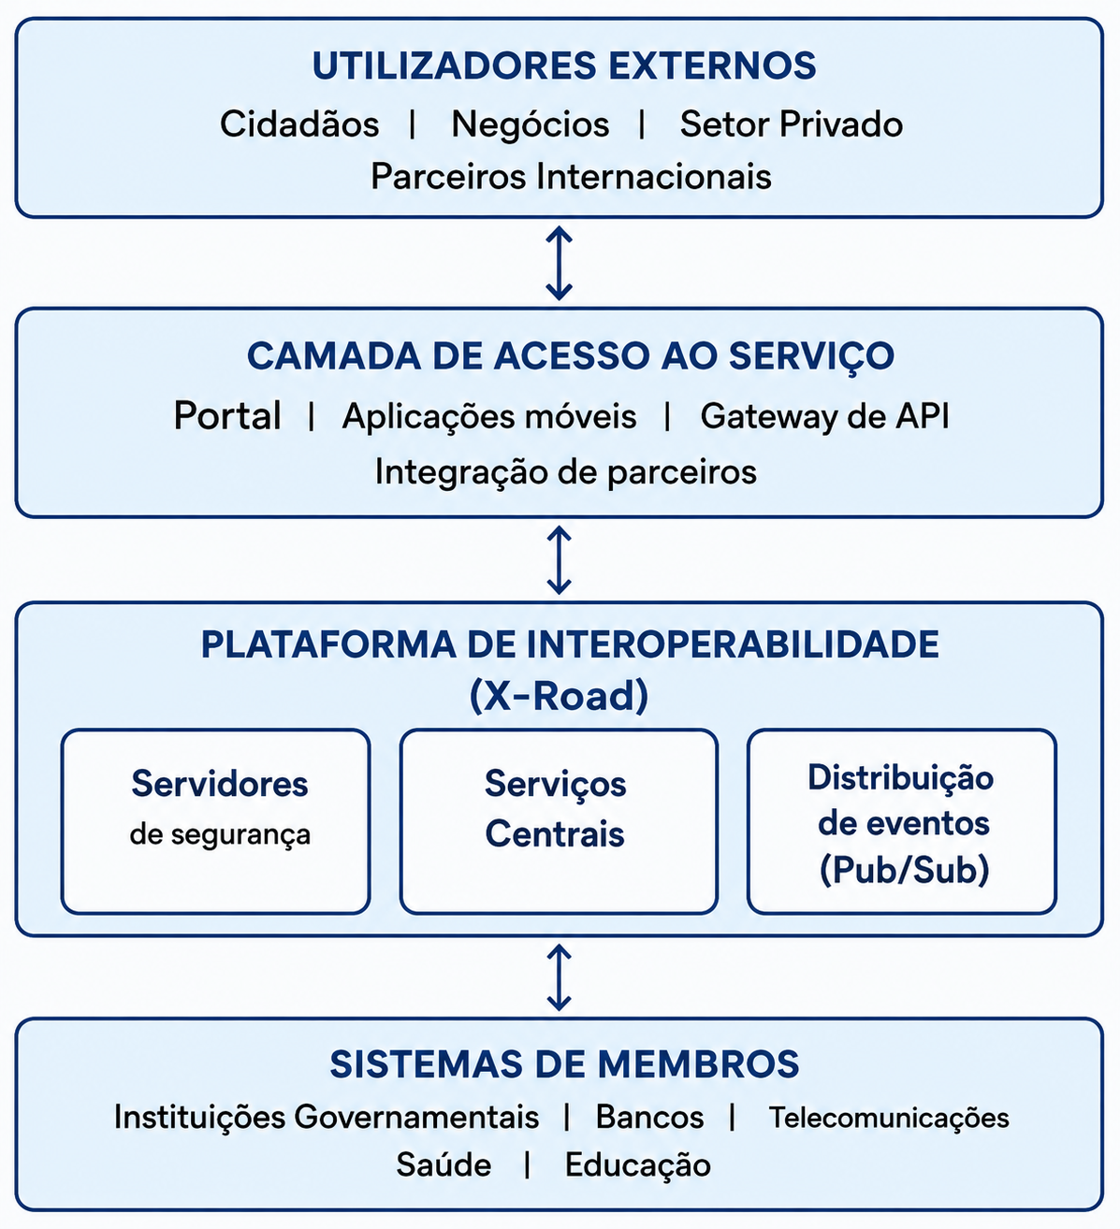
4. Visão Geral da Arquitectura Proposta [2/4]
4.1. Arquitectura de Alto Nível
A arquitectura é composta por 4 principais camadas:
Utilizadores Externos
Cidadãos, empresas, parceiros privados e internacionais que utilizam e trocam dados com o Governo.
2. Acesso aos Serviços
Portal do Cidadão, aplicações móveis, Gateways de API e interfaces de integração para parceiros.
3. Plataforma de Interoperabilidade (X-Road)
Servidores de Segurança (troca segura de mensagens);
Serviços Centrais (registo e configuração); e
Distribuição de Eventos (notificações assíncronas).
4. Sistemas Membros
Instituições governamentais, bancos, empresas de telecomunicações, Saúde e Educação.
Instituto Nacional de Tecnologias de Informação e Comunicação (INTIC, IP)
www.intic.gov.mz
10

Slide 11
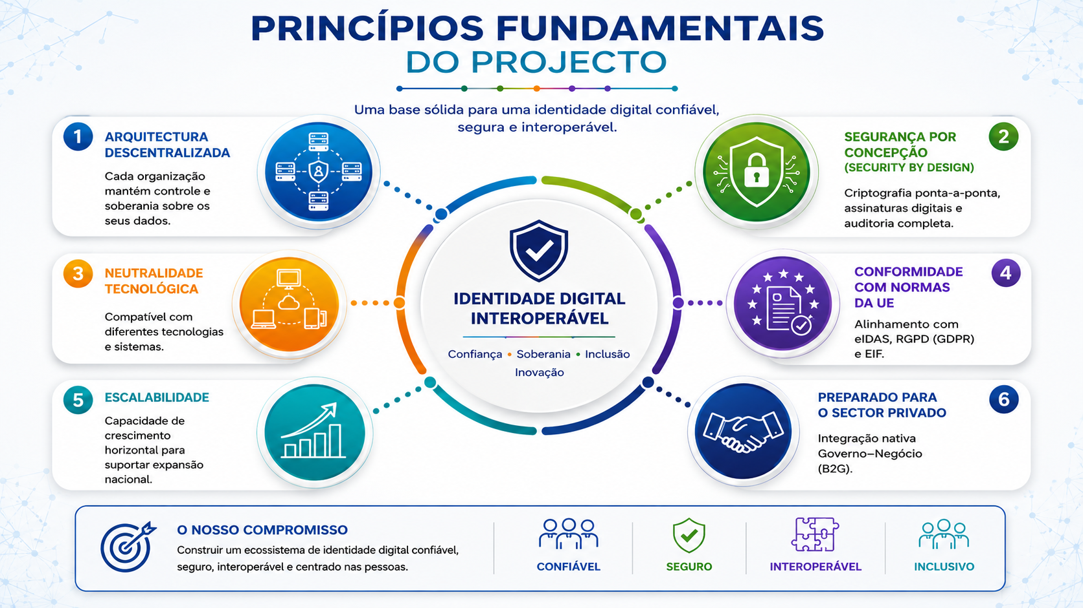
4. Visão Geral da Arquitectura Proposta [3/4]
Instituto Nacional de Tecnologias de Informação e Comunicação (INTIC, IP)
www.intic.gov.mz
11

Slide 12
4. Visão Geral da Arquitectura Proposta [4/4]
4.3. Principais Componentes
Infraestrutura Central
4.4. Componentes Distribuídos (Por Membro)
1. Servidores de Segurança
X-Road versão x.x
2. Adaptadores de Serviços
Suporte a REST, SOAP e JSON
3. Monitoria Local
Exportadores para recolha de métricas.
4. Fila de Mensagens
1. Cluster de Servidores Centrais
2. Registo de Serviços
3. Infraestrutura PKI
4. Plataforma de Monitoria
5. Gestão de Configurações
Instituto Nacional de Tecnologias de Informação e Comunicação (INTIC, IP)
www.intic.gov.mz
12
Notes:
3.3. Principais Componentes
Infraestrutura Central
1. Cluster de Servidores Centrais
3 nós em configuração activo-activo (alta disponibilidade)
2. Registo de Serviços
PostgreSQL 14+ com replicação em tempo real
3. Infraestrutura PKI
EJBCA 7.x integrado com a PKI Nacional
4. Plataforma de Monitoria
Elastic Stack 8.x com dashboards em Grafana
5. Gestão de Configuração
Implementação automatizada baseada em Ansible
3.4. Componentes Distribuídos (Por Membro)
1. Servidores de Segurança
X-Road 7.x em Ubuntu 22.04 LTS
2. Adaptadores de Serviços
Suporte a REST, SOAP e JSON
3. Monitoria Local
Exportadores Prometheus para recolha de métricas
4. Fila de Mensagens
Apache ActiveMQ Artemis 2.31+

Slide 13
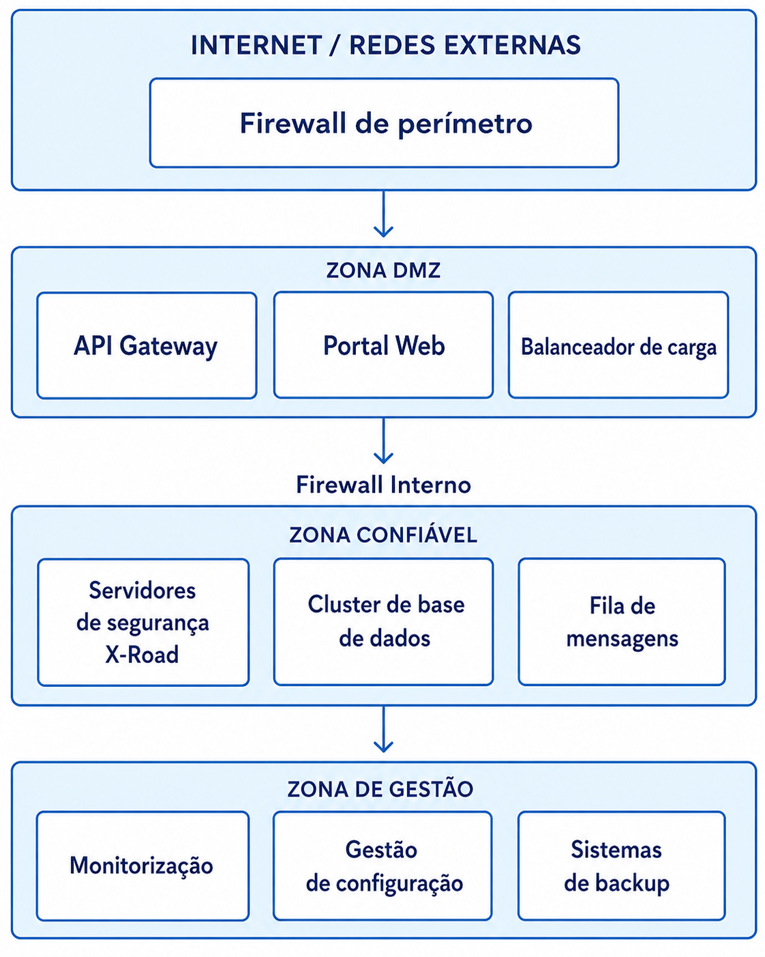
5. Proposta de Arquitectura Técnica [1/2]
5.1 Arquitectura de Rede
A topologia de rede implementa um modelo de segurança Defence-in-Depth, com 4 zonas distintas:
Internet / Redes Externas
Conectividade pública protegida por segurança perimetral de nível empresarial.
b) DMZ (Zona Desmilitarizada)
Hospeda serviços expostos (APIs, portais web), com firewalls e protecção contra DDoS.
c) Zona Confiavel (Trusted Zone)
Rede interna segura com componentes críticos: servidores X-Road, bases de dados e filas de mensagens.
d) Zona de Gestão (Management Zone)
Ambiente isolado para monitoria, gestão de configuração e backups.
Segurança entre Zonas
Separação por firewalls com políticas rigorosas de acesso, evitando propagação de incidentes.
Instituto Nacional de Tecnologias de Informação e Comunicação (INTIC, IP)
www.intic.gov.mz
13

Slide 14
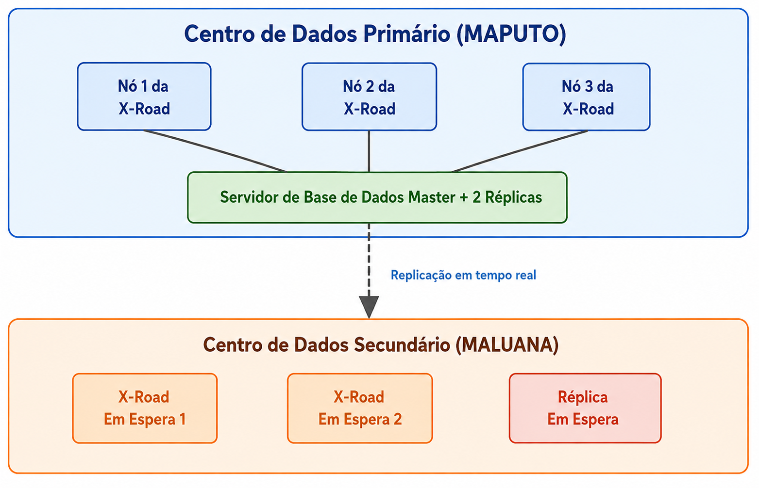
5. Proposta de Arquitectura Técnica [2/2]
5.2. Arquitectura de Implementação
A plataforma adopta uma arquitectura de duplo centro de dados, garantindo alta resiliência:
Centro de Dados Primário (Maputo)
3 nós activos do X-Road e cluster principal com 2 réplicas de leitura.
b) Centro de Dados Secundário (Maluana)
Nós X-Road em standby e réplica sincronizada em tempo real.
c) Mecanismo de Failover
Redireccionamento automático para o centro secundário em caso de falha, com interrupção mínima.
d) Consistência de Dados
Replicação em tempo real assegura ausência de perda de dados.
Instituto Nacional de Tecnologias de Informação e Comunicação (INTIC, IP)
www.intic.gov.mz
14

Slide 15
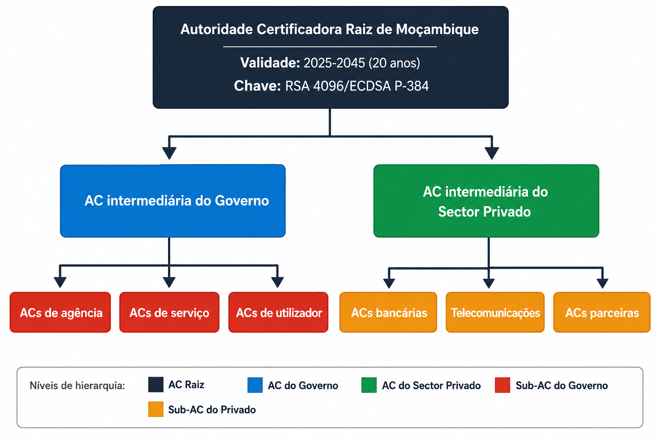
6. Proposta de Arquitectura de PKI [1/2]
6.1. Hierarquia de Certificados
A Infraestrutura de Chave Pública implementa uma hierarquia de três níveis:
Autoridade Certificadora Raiz (Root CA): Mantida offline para máxima segurança, emite certificados com validade de 20 anos.
2. Autoridades Certificadoras Intermédias (Intermediate CAs): Cadeias separadas para o governo e para o sector privado, de forma a manter a separação lógica.
3. Certificados de Entidade Final (End Entity Certificates): Emitidos para instituições, serviços e utilizadores, com validade de 2 anos para maior flexibilidade operacional.
Exemplo de certificado exigido para serviços governamentais:
Subject: CN=service-name.agency.gov.mz
Uso da Chave (Key Usage): Assinatura Digital, Encapsulamento de Chave
Uso Estendido da Chave (Extended Key Usage): Autenticação de Servidor TLS, Autenticação de Cliente TLS
Validade: 2 anos
Tamanho da Chave: RSA 3072 ou ECDSA P-256
Instituto Nacional de Tecnologias de Informação e Comunicação (INTIC, IP)
www.intic.gov.mz
15

Slide 16
6. Proposta de Arquitectura de PKI [2/2]
6.2. Arquitectura de Monitorização de Segurança
Segue-se a lista dos componentes obrigatórios a serem implementados para permitir a monitorização de segurança:
Configuração do SIEM:
Plataforma SIEM
2. Fontes de Dados:
a) Logs de Firewall;
b) Logs de auditoria do X-Road;
c) Logs de aplicações;
d) Dados de fluxo de rede;
e) Detecção de endpoints (EDR).
3. Regras de Correlação:
a) Tentativas de autenticação falhadas (>5 em 5 minutos);
b) Padrões incomuns de acesso a dados;
c) Falhas na validação de certificados;
d) Tentativas de escalada de privilégios;
e) Indicadores de exfiltração de dados.
4. Respostas Automatizadas:
a) Bloqueio de IP após falhas repetidas;
b) Revogação de certificados comprometidos;
c) Isolamento de endpoints infectados;
d) Geração de tickets de incidente.
Instituto Nacional de Tecnologias de Informação e Comunicação (INTIC, IP)
www.intic.gov.mz
16

Slide 17
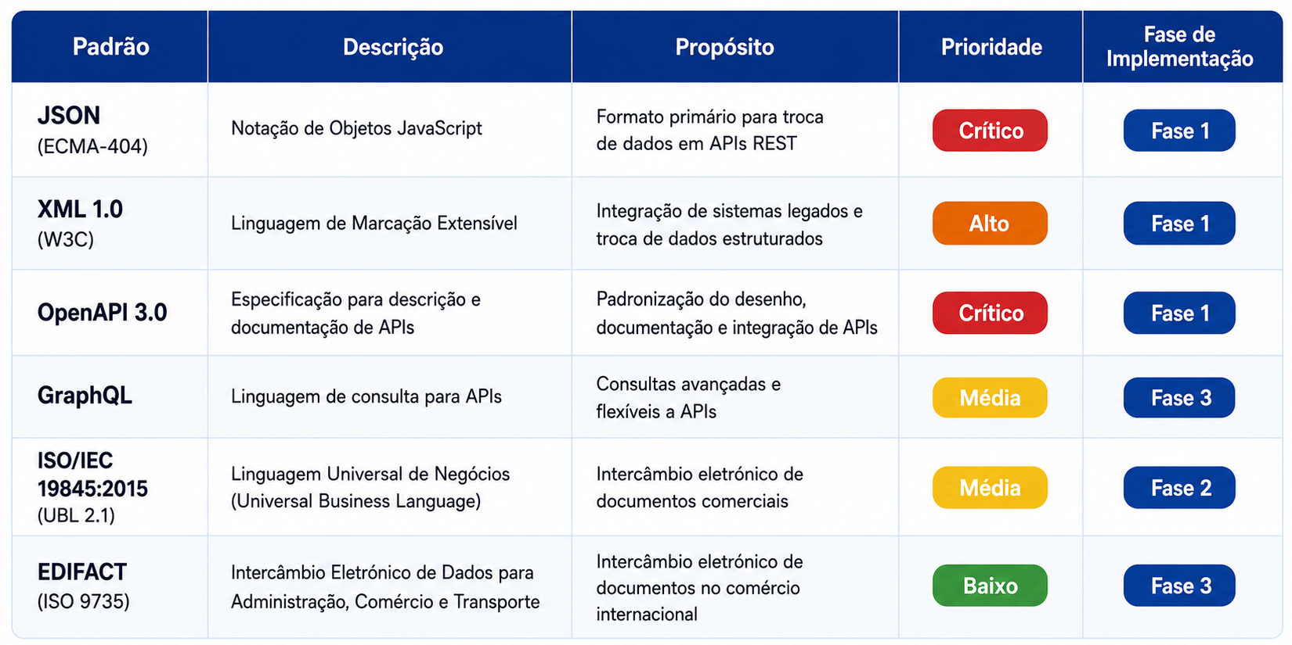
7. Proposta de Padrões Técnicos para a Interoperabilidade e Troca de Dados
Instituto Nacional de Tecnologias de Informação e Comunicação (INTIC, IP)
www.intic.gov.mz
17

Slide 18
8. Proposta de Padrões Técnicos para Conformidade e Governação
PADRÕES OBRIGATÓRIOS (Implementados por todas as Entidades):
• TLS 1.3 para todas as comunicações;
• Certificados X. 509 de acordo com os requisitos do eIDAS;
• REST/JSON para novas APIs;
• UTF-8 para codificação de caracteres;
• ISO 8601 para representação de data/hora;
• ISO/IEC 27001 para gestão de segurança;
• ISO/IEC 27017 para segurança na Nuvem (se utilizar serviços na Nuvem);
• Lei de Protecção de Dados para medidas de conformidade;
• Algoritmos criptográficos aprovados pelo ETSI; e
• Assinaturas digitais compatíveis com o eIDAS.
PADRÕES DE MIGRAÇÃO (Para integração de Sistemas Legados):
• SOAP 1.2 para serviços web existentes;
• SAML 2.0 para SSO legado; e
• XML para estruturas de dados complexas.
PADRÕES RECOMENDADOS (Adoptados quando aplicável):
• OpenAPI 3.0 para documentação de API;
• OAuth 2.0/OIDC para autenticação moderna;
• PDF/A para arquivo de documentos;
• ISO/IEC 27018 para privacidade na nuvem;
• ENISA - orientações de segurança;
• Sistema de certificação de Segurança Cibernética da EU; e
• CEF - Blocos de construção digitais.
MONITORAMENTO E CONFORMIDADE:
O INTIC vai estabelecer mecanismos para:
• Monitorar as taxas de adopção dos padrões;
• Avaliar a qualidade da implementação;
• Fornecer relatórios de conformidade;
• Apoiar as entidades na implementação dos padrões;
• Manter um registo de padrões; e
• Realizar auditorias de segurança regulares conforme a norma ISO 27001.
Instituto Nacional de Tecnologias de Informação e Comunicação (INTIC, IP)
www.intic.gov.mz
18

Slide 19
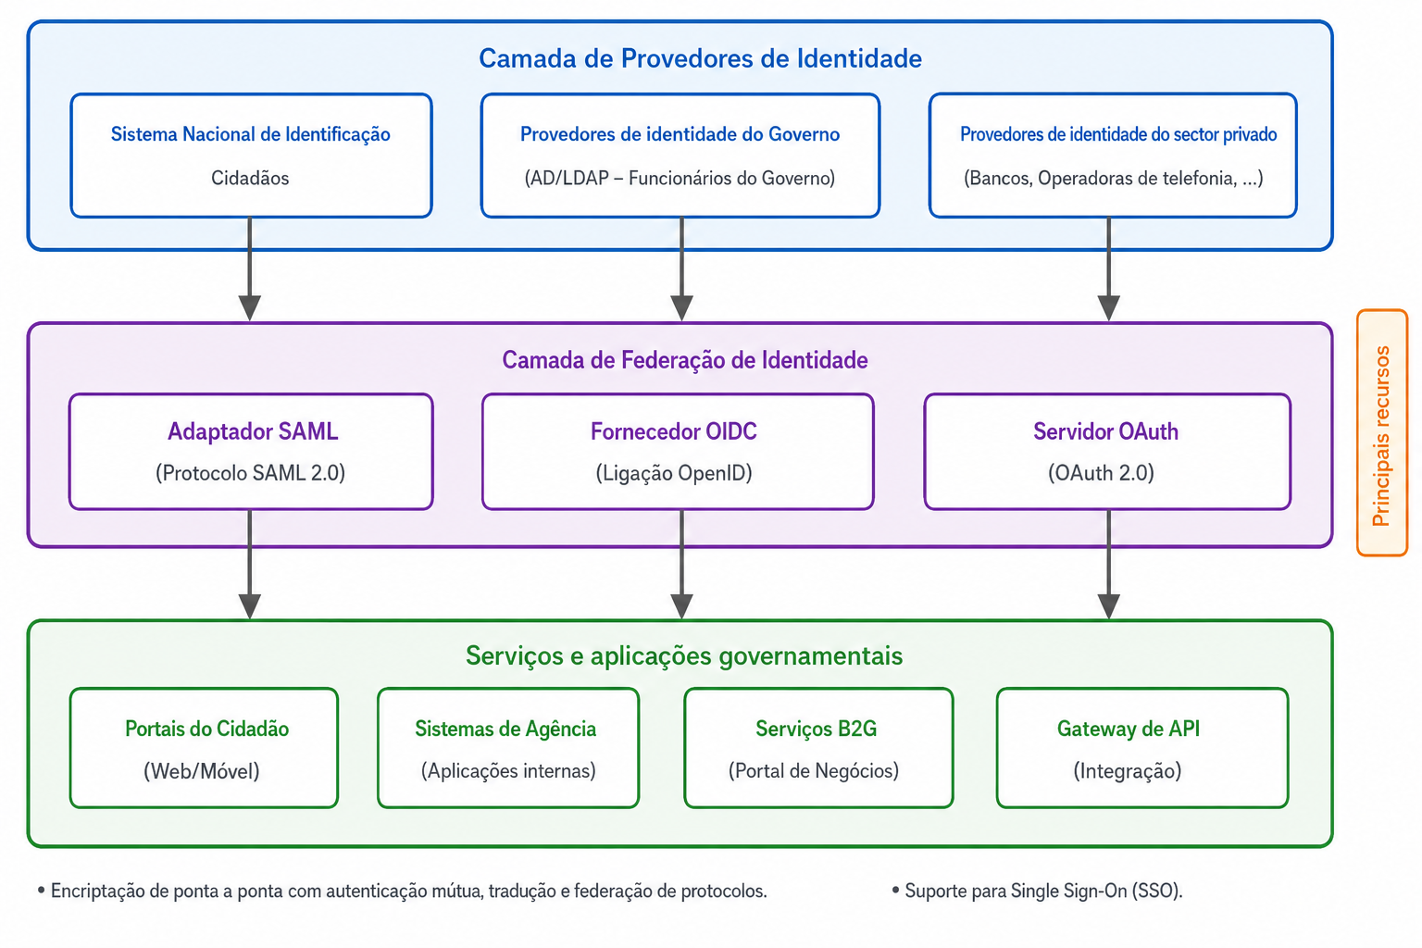
9. Gestão de Identidade e Acesso (IAM)
9.1. Arquitectura de Gestão de Identidade e Acesso
Componentes da Arquitectura:
Camada de Provedores de Identidade – a camada superior da arquitectura consiste em três categorias distintas de provedores de identidade, que actuam como fontes autoritativas para autenticação de utilizadores.
2. Camada de Federação de Identidade – a camada intermediária fornece funções essenciais de tradução e padronização, permitindo que diferentes sistemas de identidade trabalhem juntos de forma integrada.
3. Camada de Serviços e Aplicações Governamentais – a camada inferior abrange todos os serviços e aplicações governamentais que utilizam o sistema IAM para autenticação e autorização de utilizadores, garantindo acesso seguro, controlado e auditável aos recursos digitais do governo.
Instituto Nacional de Tecnologias de Informação e Comunicação (INTIC, IP)
www.intic.gov.mz
19

Slide 20
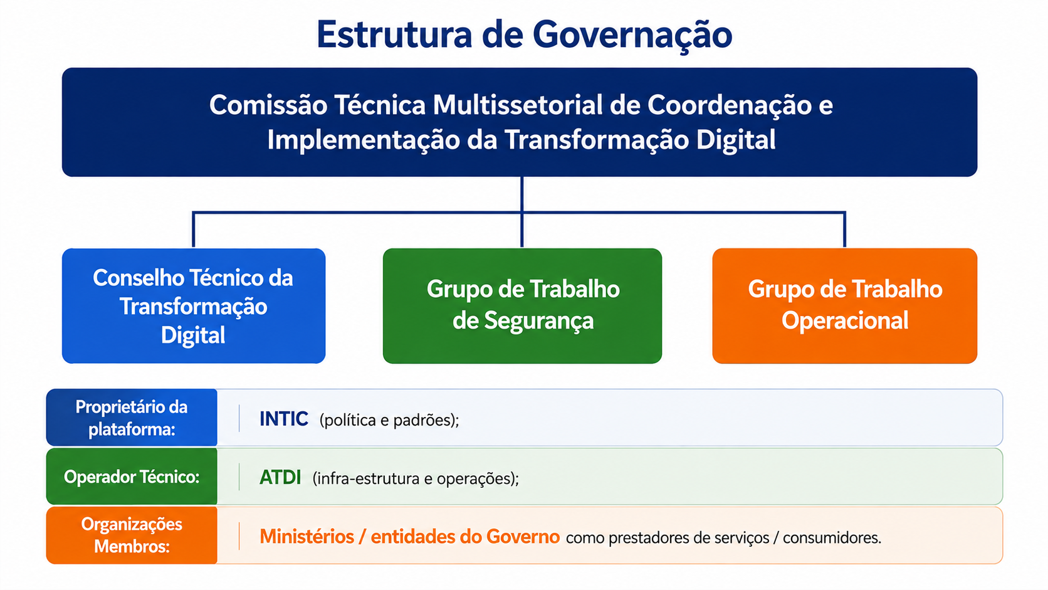
10. Proposta de Estrutura de Governação
11
Fonte: Knowledge Hub Digital, Architecture Document, INTPA-AF-TA-DG-MOZ-42
Instituto Nacional de Tecnologias de Informação e Comunicação (INTIC, IP)
www.intic.gov.mz

Slide 21
11. Importância do Quadro de Interoperabilidade em Moçambique
Integra serviços públicos, eliminando barreiras entre instituições.
Melhora a experiência do cidadão, com serviços mais rápidos, simples e centrados no utilizador.
Implementa o princípio "Uma Única Vez", evitando a repetição da entrega da mesma informação.
Reduz custos, tempo e burocracia, para cidadãos, empresas e Estado.
Reforça a transparência, a confiança e a protecção dos dados, promovendo uma governação digital segura.
Impulsiona a transformação digital e o desenvolvimento económico, através de serviços públicos interoperáveis e eficientes.

Slide 22
12. Impacto Financeiro
A revisão do Decreto não cria, por si só, novas obrigações financeiras no orçamento do Estado.
Os custos de implementação e operação do quadro de interoperabilidade são suportados pelas dotações orçamentais existentes do INTIC e da ATDI, complementadas no período actual pela assistência técnica e financeira prestada no âmbito do projecto Quadro de Interoperabilidade pela União Europeia, através do INTPA.
O novo quadro foi concebido para gerar poupanças orçamentais a longo prazo por meio da eliminação da duplicação de dados, da racionalização da contratação de TIC e da redução dos custos administrativos associados ao princípio “uma só vez”/Once Only.
Instituto Nacional de Tecnologias de Informação e Comunicação (INTIC, IP)
www.intic.gov.mz
22

Slide 23
13. Conclusão
As Especificações Técnicas, Arquitectura e Padrões de Interoperabilidade dos Sistemas do Governo Electrónico propostos, estabelecem uma base tecnológica e institucional sólida para a Transformação Digital do Governo, com impacto em todos sectores, apresentando uma arquitectura descentralizada, resiliente e alinhada com padrões como eIDAS, GDPR e ISO 27001.
Ao assegurar a segurança na concepção, governação robusta de dados e integração estruturada do sector privado, o modelo proposto cria condições para serviços públicos digitais mais integrados, confiáveis e centrados no cidadão.
A revisão do Decreto de Interoperabilidade constitui uma oportunidade estratégica para consolidar o ecossistema digital do Estado, reforçar a governação de dados e assegurar serviços públicos digitais integrados, seguros e centrados no cidadão.
Instituto Nacional de Tecnologias de Informação e Comunicação (INTIC, IP)
www.intic.gov.mz
23

Slide 24
14. Pedido
Solicita-se a este órgão a apreciação positiva da presente Proposta de Revisão do Regulamento do Quadro de Interoperabilidade do Governo Electrónico.
Instituto Nacional de Tecnologias de Informação e Comunicação (INTIC, IP)
www.intic.gov.mz
24

Slide 25

  Pela atenção dispensada, muito obrigado!
www.intic.gov.mz
Instituto Nacional de Tecnologias de Informação e Comunicação (INTIC, IP)
Rua José Mateus, No. 437, Cidade de Maputo, Tel. 21 49 87 86/7, info@intic.gov.mz

